Slide 1
Joanna Briggs Institute
Evidence-Based Practice Resources
JBI實證護理資料庫
飛資得醫學資訊

Slide 2
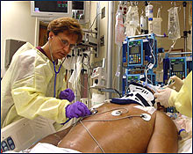
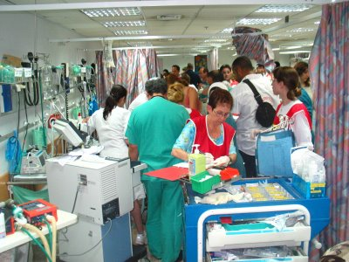
Global healthcare challenges today
現今醫療機構所面臨的最大的挑戰
  evidence-based - 具實證依據
  cost-effective -符合經濟效益
  quality care – 高質量的照顧
  improve practice – 提昇臨床醫療照護
  improve patient outcomes – 提高患者滿意度
evidence into practice
  只有20%的醫療機構根據實證資源作業 – 80% is not (Gray, et al., 2002)
  只有55%的病患獲得實證依據的推薦治療 (IOM, 2001)
  通常一個單位要花15-20 years才能將實證整合到臨床照護

Slide 3

The solution…
Integrating evidence into practice
to improve patient outcomes!

Slide 4
EBM 與EBP 的重要性
EBM 起源：實證醫學乃起源於英國流行病學家 Archie Cochrane（1972），並指出臨床執業者應使用經過嚴謹研究考驗後證實為有效的治療法去治療病患，才能為患者提供優質的臨床服務。
EBP的應用：
所謂的 EBP 是指臨床介入者在做臨床介入決定之前，需透過詳盡地辨認、評估和應用最適當的臨床相關證據去治療他們的個案， 即治療者做介入時在意識上與行為上應該使用當前最新的研究證據，最受支持的療法去治療他們的患者。
EBP
治療者的個人專業
患者的最大利益
目前可得最佳研究的證據
Notes:
自從 1980 年以來 EBM 在醫療領域已有一段不算短的歷史，目前在各健康保健（healthcare）領域也開始蓬勃發展。

Slide 5
What is Joanna Briggs Institute
  Joanna Briggs Institute (JBI)
    附屬於澳洲阿德雷德大學
    國際公認實證實務資訊權威機構之一
    其開發的實證基礎實務模式，被醫療照護產業視為基準指標。
    與全球 70 多個實證照護中心合作，提供經由研究分析、評價、專家評論編輯而成，同時兼顧研究的質與量之實證實務資訊。
  JBI 的資源特色
    JBI 清楚的提供醫護人員可以立即運用在臨床的作法
    非提供冗長的治療方式比較與研究過程。
    在國際間醫療單位的使用經驗上，能確實地大大提高工作上的效率與病患安全。
Notes:
JBI 的資源與其他實證資料庫最大的不同在於:
JBI 清楚的提供醫護人員可以立即運用在臨床的作法，而非提供冗長的治療方式比較與研究過程。因此在國際間醫療單位的使用經驗上，能確實地大大提高工作上的效率與病患安全。

Slide 6
提高醫療水準
是一個不斷迴圈反復的過程
在創作總結和系統綜述時遵循循證醫學的主要原則
  鑒定其醫療主題
  按主題查找資訊
  進行批判性的評價
  析取主題並進行綜合
資料不僅僅要求高品質，還需要有易用性…
  以及可行性，準確性
  對一個特定的人群、文化和環境具有現實意義
提高醫療水準
<Start>檢索： 找到研究／證據
對證據進行評價
在實踐中運用該證據
對實踐中的改變和病患的治療效果進行評價
Notes:
JBI認為基於循證的醫療是一個反復迴圈的過程。對於醫療工作者和病患來說，他們需要的醫療資訊應適合於其特定人群、適合本地醫療文化和環境、具有可行性、正確性、並且有現實意義。當找到這樣的證據後，將它們整理起來，評價、綜合並轉化為提供給當地病患的醫療服務，被醫療專業人員使用。然後再就其對於醫療效果、醫療系統和實踐所帶來的變化進行評價。

Slide 7
JBI 實證護理資料庫客製化連結
JBI 實證護理資料庫客製化連結：
http://access.ovid.com/demo/jbi/lp/zh-t.htm

Slide 8
JBI EBP Databases
7大
文獻類型
16種
主題類別
絕大部分資訊都是可以直接應用於
治療和指導醫療實踐
Notes:
5種類型的出版，14個主題節點，大部分文檔都是直接用於指導實踐的。
只有系統綜述、草案和技術報告不是以實際工作為導向的文檔。

Slide 9
JBI Databases – 7大類文獻類型
七大類實證文獻類型， 超過 3,000 多筆文獻資料
Evidence Summaries
實證摘錄
Evidence-Based Recommended Practices
實證式建議實務
Best Practice Information Sheet
最佳實務資訊表
Consumer Information Sheets
患者資訊單
Systematic Reviews
系統式評論
Systematic Review Protocols
系統式評論常規標準
Technical Reports
技術報告
Notes:
Evidence Based Recommended Practices:循證實踐建議是第一種類型的出版物。它描述了某些臨床主題的一般治療或程式並建議處理方法。
Evidence Summary: 證據總結是簡短的文摘，他們對國際上的一般醫療干預和活動的證據進行總結，它提供基於結構化的文獻和循證醫療資料庫的檢索結果提供證據總結。
Best Practice Information Sheets:最佳實踐資訊單(BPIS)是易於閱讀和理解的指南，是基於系統綜述中的結果和建議的。BPIS很容易分發給醫療工作者，讓他們快速地訪問從大量文獻中收集整理出來的關鍵問題和建議。
Systematic Review: 系統綜述本質上是對所有可用文獻即證據的分析。
Consumer Information Sheets: 患者資訊單基於JBI的證據總結，為患者、護理人員和住院醫師定制，包含了基於證據的常見醫療情況的資訊。
Technical Reports: JBI技術報告記錄了一份最佳實踐資訊單是如何形成的。

Slide 10
JBI 文獻類型 –
Evidence Summaries
Evidence Summaries實證摘錄
簡短的文摘，他們對國際上的一般醫療干預和活動的證據進行總結，它提供基於結構化的文獻和循證醫療資料庫的檢索結果提供證據總結。
Notes:
Evidence Based Recommended Practices:循證實踐建議是第一種類型的出版物。它描述了某些臨床主題的一般治療或程式並建議處理方法。
Evidence Summary: 證據總結是簡短的文摘，他們對國際上的一般醫療干預和活動的證據進行總結，它提供基於結構化的文獻和循證醫療資料庫的檢索結果提供證據總結。
Best Practice Information Sheets:最佳實踐資訊單(BPIS)是易於閱讀和理解的指南，是基於系統綜述中的結果和建議的。BPIS很容易分發給醫療工作者，讓他們快速地訪問從大量文獻中收集整理出來的關鍵問題和建議。
Systematic Review: 系統綜述本質上是對所有可用文獻即證據的分析。
Consumer Information Sheets: 患者資訊單基於JBI的證據總結，為患者、護理人員和住院醫師定制，包含了基於證據的常見醫療情況的資訊。
Technical Reports: JBI技術報告記錄了一份最佳實踐資訊單是如何形成的。

Slide 11
JBI 文獻類型 –
Evidence-Based Recommended Practices
Evidence-Based Recommended Practices
實證式建議實務
實證建議實務是第一種類型的出版物。它描述了某些臨床主題的一般治療或程序並建議處理方法。
Notes:
Evidence Based Recommended Practices:循證實踐建議是第一種類型的出版物。它描述了某些臨床主題的一般治療或程式並建議處理方法。
Evidence Summary: 證據總結是簡短的文摘，他們對國際上的一般醫療干預和活動的證據進行總結，它提供基於結構化的文獻和循證醫療資料庫的檢索結果提供證據總結。
Best Practice Information Sheets:最佳實踐資訊單(BPIS)是易於閱讀和理解的指南，是基於系統綜述中的結果和建議的。BPIS很容易分發給醫療工作者，讓他們快速地訪問從大量文獻中收集整理出來的關鍵問題和建議。
Systematic Review: 系統綜述本質上是對所有可用文獻即證據的分析。
Consumer Information Sheets: 患者資訊單基於JBI的證據總結，為患者、護理人員和住院醫師定制，包含了基於證據的常見醫療情況的資訊。
Technical Reports: JBI技術報告記錄了一份最佳實踐資訊單是如何形成的。

Slide 12
JBI 文獻類型 –
Best Practice Information Sheet
Best Practice Information Sheet
最佳實務資訊表
最佳實務資訊表(BPIS)是易於閱讀和理解的指南，是基於系統綜述中的結果和建議的。BPIS很容易分發給醫療工作者，讓他們快速地訪問從大量文獻中收集整理出來的關鍵問題和建議。
Notes:
Evidence Based Recommended Practices:循證實踐建議是第一種類型的出版物。它描述了某些臨床主題的一般治療或程式並建議處理方法。
Evidence Summary: 證據總結是簡短的文摘，他們對國際上的一般醫療干預和活動的證據進行總結，它提供基於結構化的文獻和循證醫療資料庫的檢索結果提供證據總結。
Best Practice Information Sheets:最佳實踐資訊單(BPIS)是易於閱讀和理解的指南，是基於系統綜述中的結果和建議的。BPIS很容易分發給醫療工作者，讓他們快速地訪問從大量文獻中收集整理出來的關鍵問題和建議。
Systematic Review: 系統綜述本質上是對所有可用文獻即證據的分析。
Consumer Information Sheets: 患者資訊單基於JBI的證據總結，為患者、護理人員和住院醫師定制，包含了基於證據的常見醫療情況的資訊。
Technical Reports: JBI技術報告記錄了一份最佳實踐資訊單是如何形成的。

Slide 13
JBI 文獻類型 –
Consumer Information Sheets
Consumer Information Sheets
患者資訊單
患者資訊單基於JBI的證據總結，為患者、護理人員和住院醫師定制，包含了基於證據的常見醫療情況的資訊。
Notes:
Evidence Based Recommended Practices:循證實踐建議是第一種類型的出版物。它描述了某些臨床主題的一般治療或程式並建議處理方法。
Evidence Summary: 證據總結是簡短的文摘，他們對國際上的一般醫療干預和活動的證據進行總結，它提供基於結構化的文獻和循證醫療資料庫的檢索結果提供證據總結。
Best Practice Information Sheets:最佳實踐資訊單(BPIS)是易於閱讀和理解的指南，是基於系統綜述中的結果和建議的。BPIS很容易分發給醫療工作者，讓他們快速地訪問從大量文獻中收集整理出來的關鍵問題和建議。
Systematic Review: 系統綜述本質上是對所有可用文獻即證據的分析。
Consumer Information Sheets: 患者資訊單基於JBI的證據總結，為患者、護理人員和住院醫師定制，包含了基於證據的常見醫療情況的資訊。
Technical Reports: JBI技術報告記錄了一份最佳實踐資訊單是如何形成的。

Slide 14
JBI 文獻類型 –
Systematic Review / Protocols
Systematic Reviews 系統式評論
Systematic Review Protocols 系統式評論常規標準
由來自40個國家的JBI 合作中心的醫藥公衛等專家學者共同審閱, 對文獻進行分析與評論。
Notes:
Evidence Based Recommended Practices:循證實踐建議是第一種類型的出版物。它描述了某些臨床主題的一般治療或程式並建議處理方法。
Evidence Summary: 證據總結是簡短的文摘，他們對國際上的一般醫療干預和活動的證據進行總結，它提供基於結構化的文獻和循證醫療資料庫的檢索結果提供證據總結。
Best Practice Information Sheets:最佳實踐資訊單(BPIS)是易於閱讀和理解的指南，是基於系統綜述中的結果和建議的。BPIS很容易分發給醫療工作者，讓他們快速地訪問從大量文獻中收集整理出來的關鍵問題和建議。
Systematic Review: 系統綜述本質上是對所有可用文獻即證據的分析。
Consumer Information Sheets: 患者資訊單基於JBI的證據總結，為患者、護理人員和住院醫師定制，包含了基於證據的常見醫療情況的資訊。
Technical Reports: JBI技術報告記錄了一份最佳實踐資訊單是如何形成的。

Slide 15
JBI Databases – 16主題
Aged Care 老年保健 | Burns Care 燒燙傷護理
Cancer Care 癌症護理 | Infection Control 感染控制
Chronic Disease 慢性症護理 | Mental Health 心理健康
Diagnostic Imaging 影像診斷 | Midwifery Care 助產護理
Emergency & Trauma 急診及創傷 | Rehabilitation 復原照護
General Medicine 全科醫學 | Surgical Services 外科服務
Health Management & Assessment 健康管理與評估 | Wound Healing and Management 傷口癒合和管理
Pediatrics 兒童護理 | Tropical and Infectious Disease 熱帶和傳染病護理

Slide 16
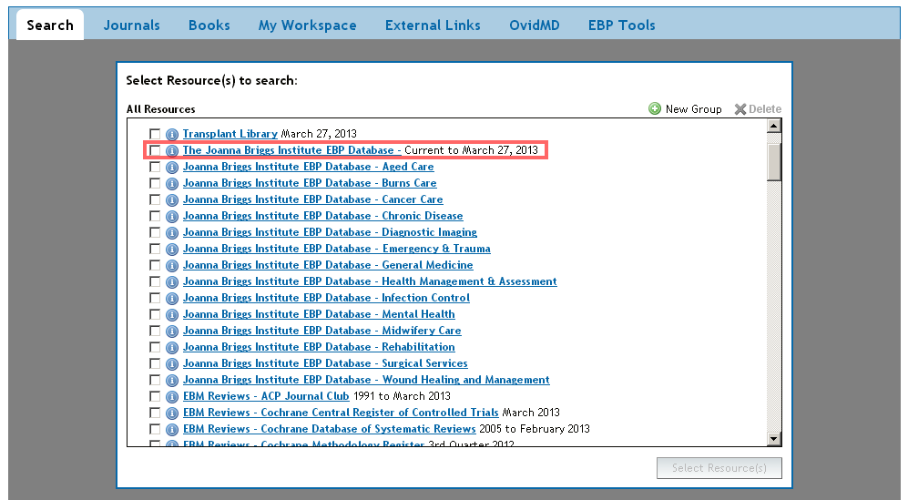
檢索實例操作 : 跨資源檢索
可同時點選一個或多個資料庫

Slide 17
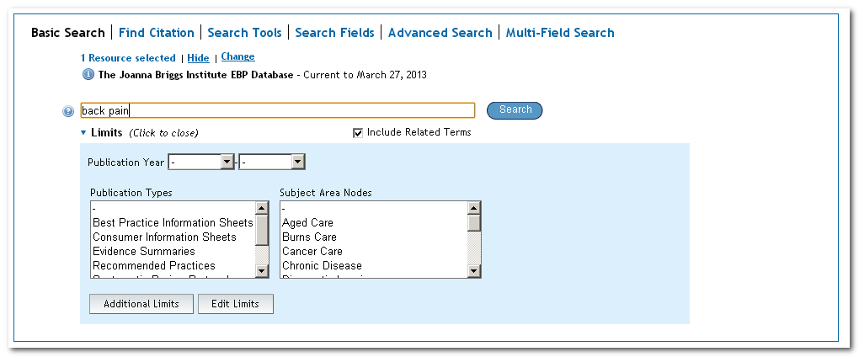
檢索實例操作 I:
Basic Search- 背傷復健的建議措施
Include Related Terms
同義之字/詞/片語
單複數與詞性變化形
英美語系之異體字
專業縮寫/全寫
可對應之標題詞
打開7大文獻類型及14個分類
Limits
可直接設定限制查詢的選項
可依需求展開或折疊

Slide 18
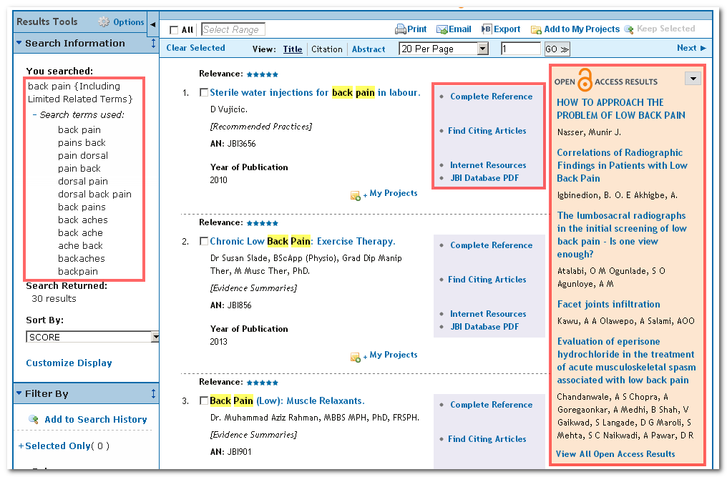
Basic Search 檢索結果頁面:
1. 檢索結果以關聯度排序
3. 更多公開取閱
文獻可供參考
2. 顯示系統實際查詢使用
之關鍵字

Slide 19
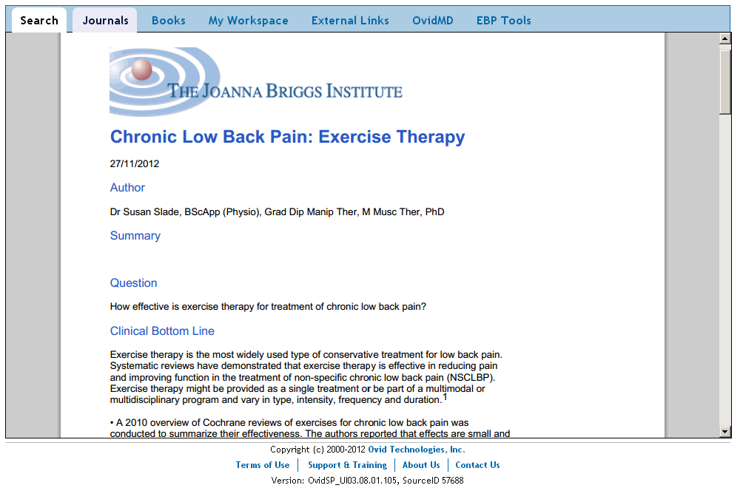
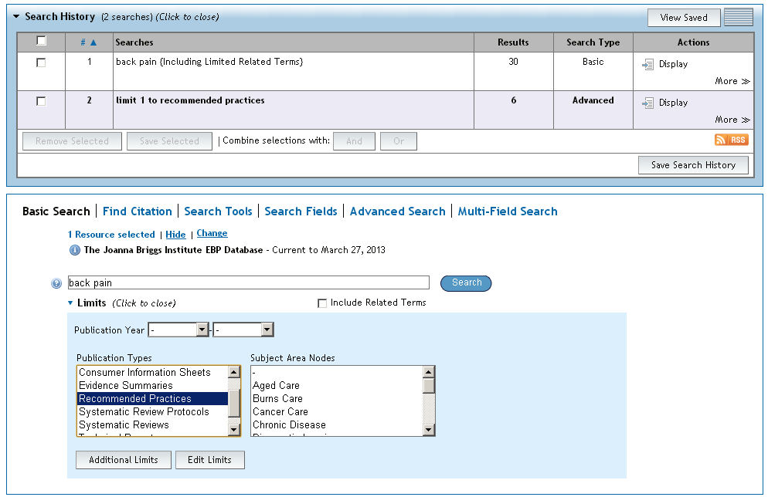
背傷復健的建議措施: 以文獻類型做篩選
2. 有效精簡準確查詢到需要的實證臨床資源
1. 進一步選擇實證式建議 實務 為文章類型

Slide 20
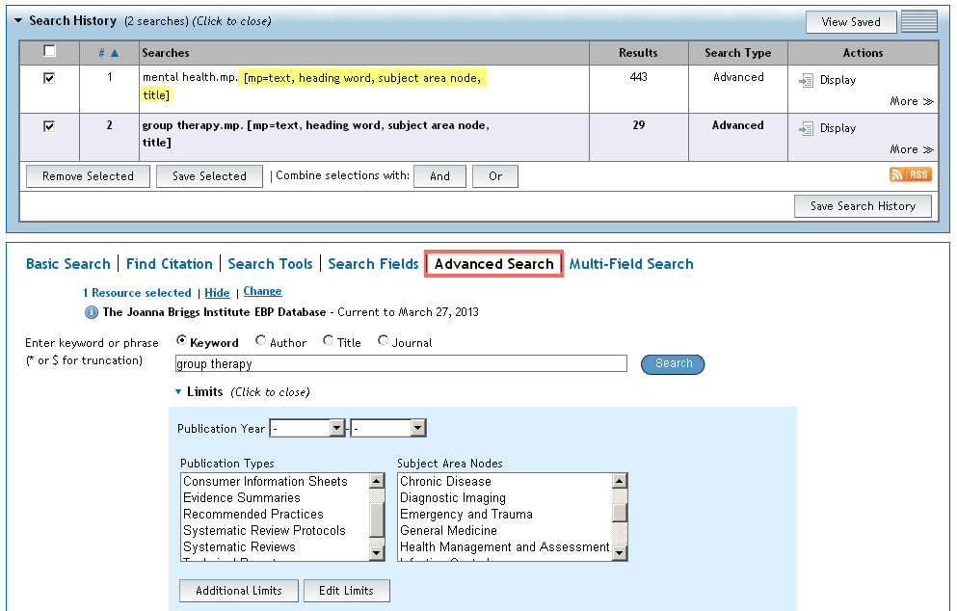
檢索實例操作 II:
Advanced Search- 心理健康與團體治療
Search History
可記錄檢索結果
可將多個檢索結果合併檢索

Slide 21
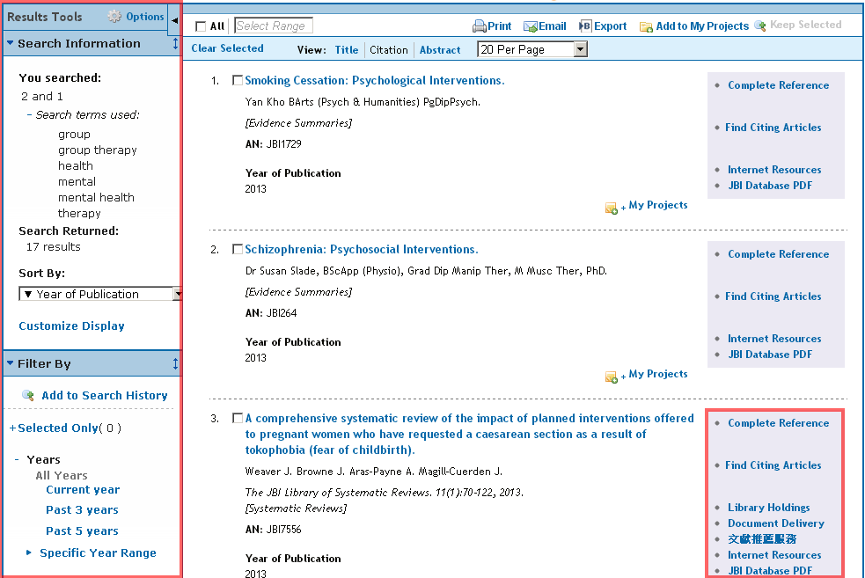
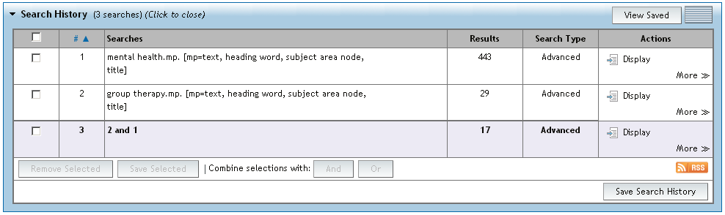
Advanced Search 檢索結果頁面:
2. 結合館藏跟其他文獻服務
1. 查詢小幫手

Slide 22
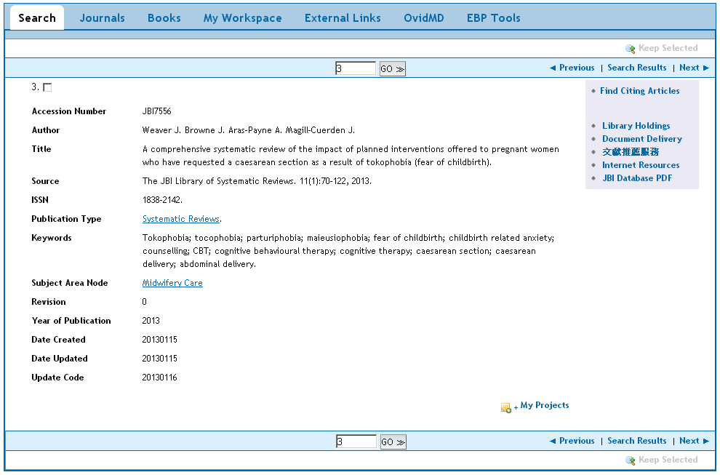
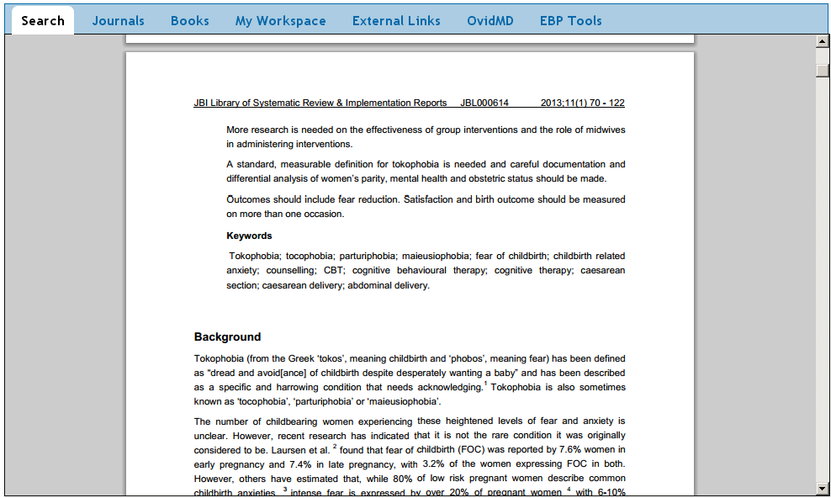

Slide 23


為什麼要選擇 Ovid 上的 JBI EBP 資源？
Joanna Briggs Institute EBP Database
醫療照護專業人士及機構殷切期盼根據最新實證研究結果、醫療照護專業及患者偏好，為患者提供最高品質的照護。
高品質的內容可加強員工尋找最新實證的能力，協助其實務工作
根據豐富實證資訊，確保最高質量的護理照護與患者治療效果
臨床實務指引，藉此改善病患治療結果，提高臨床照護能力和患者滿意度
減少健康照護醫療的地區性差異
降低醫療照護人員周轉率, 降低醫療成本

Slide 24
Thank You!

